Slide 1

GIÁO ÁN
LĨNH VỰC PHÁT TRIỂN THẨM MỸ

Slide 2

Đề tài: Trang trí khung ảnh lớp.
Lứa tuổi: Nhà trẻ
Thời gian: 15-20 phút
Người thực hiện: Bùi Thị Bích Phê

Slide 3

I. Mục đích yêu cầu:
1. Kiến thức:
- Trẻ biết trang trí khung ảnh bằng sticker
- Trẻ biết dán trang trí xung quanh khung ảnh.
2. Kỹ năng:
- Trẻ có kỹ năng sắp xếp , dán để trang trí khung ảnh của lớp.
- Trẻ khéo léo sử dụng đôi bàn tay của mình để trang trí.
3. Thái độ:
- Trẻ biết giữ gìn sản phẩm của mình làm ra.
- Trẻ tích cực tham gia hoạt động.

Slide 4
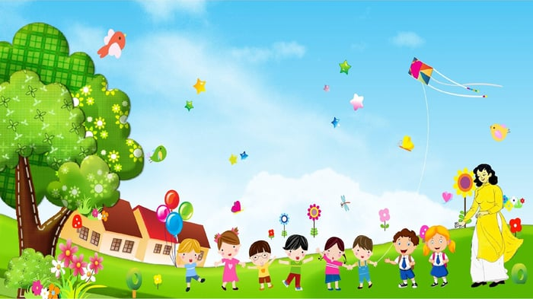
II. Chuẩn bị:
1 . Đồ dùng của cô
- Nhạc bài hát: Màu hoa,bông hồng tặng cô.
- Tranh mẫu của cô,tranh cô hướng dẫn trẻ.
- Bàn .
2. Đồ dùng của trẻ:
- Mỗi trẻ 1 khung ảnh
- Rổ đựng các hình sticker

Slide 5
III.Thực hiện.
Ổn định tổ chức
- Cô và trẻ cùng hát.
- Trời tối - trời sáng.
1. Hoạt động 1: Bé đáng yêu.
+ Cô có gì đây?
+ Cô đã trang trí như thế nào bằng những gì ? ( hỏi 2-3 trẻ)
+ Cô đã trang trí khung ảnh bằng hình gì nào?
+ Cô hướng dẫn trẻ cách làm.
*Cô khái quát : Để trang trí khung ảnh đầu tiên cô bóc những hình sticker ngộ nghĩnh đáng yêu để dán vào khung.
+ Cô cho trẻ về bàn thực hiện.

Slide 6

2.Hoạt động 2: Bé trổ tài.
+ Con sẽ trang trí khung ảnh nhà mình bằng hình gì?
+ Cô đã chuẩn bị rất nhiều sticker và ảnh ở các nhóm ,các con đã sẵn sàng trang trí khung ảnh nhà mình thật đẹp để về tặng bố mẹ chưa nào?
- Cho trẻ về bàn thực hiện
- Cô quan sát động viên trẻ, đến bên giúp đỡ trẻ khi trẻ lúng túng khi trang trí khung ảnh.

Slide 7

3.Hoạt động 3: Bé nào giỏi.
- Cho cả lớp trưng bày sản phẩm
- Cho trẻ quan sát khung ảnh của cả lớp
- Cô mời trẻ nhận xét bài của bạn :
+ Con thích khung ảnh nảo?
+ Khung ảnh được trang trí từ những hình gì?
- Cô nhận xét chung cả lớp : khen những bài đẹp động viên khích lệ các bài chưa hoàn thành.

Slide 8
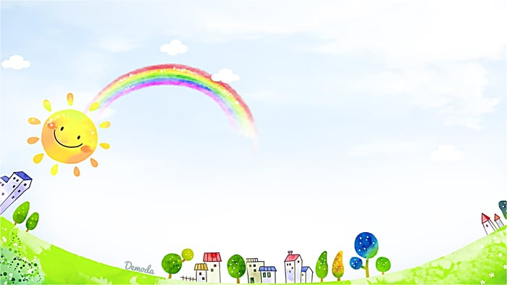
*Kết thúc.
- Cô nhận xét giờ học và khen cả lớp.
- Cô và trẻ hát bài hát Màu hoa.

